Slide 1
基于温度变化的灵敏度可调的火灾报警电路
英才实验学院 黄泽熙
2015年12月30日

Slide 2
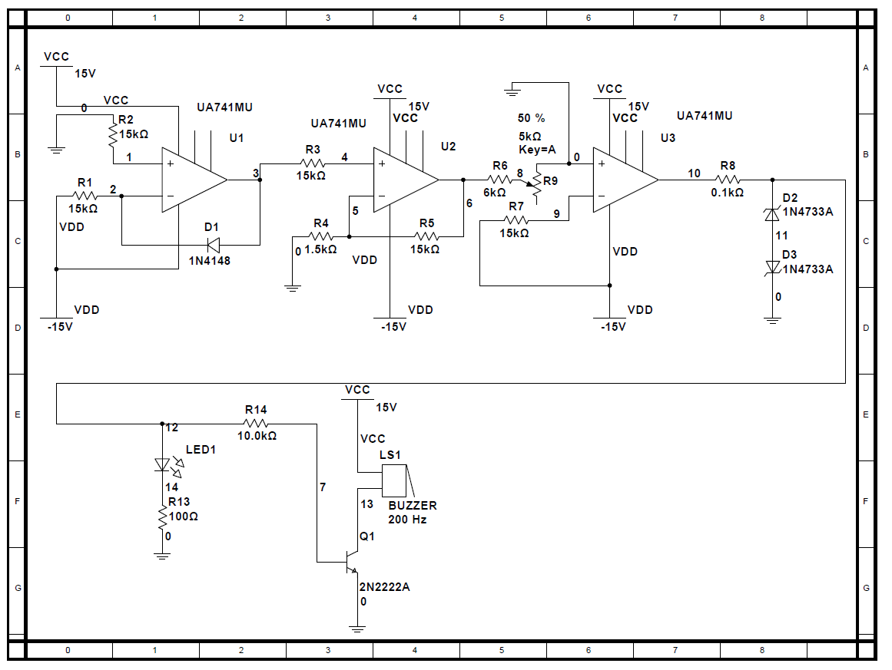
火灾报警电路
外界温度变化
温度传感电路
差分放大电路
电压比较电路
声光报警电路
声光信号报警

Slide 3
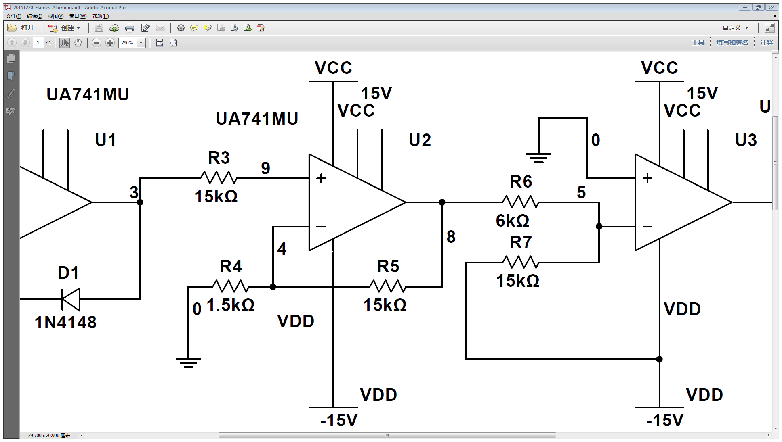
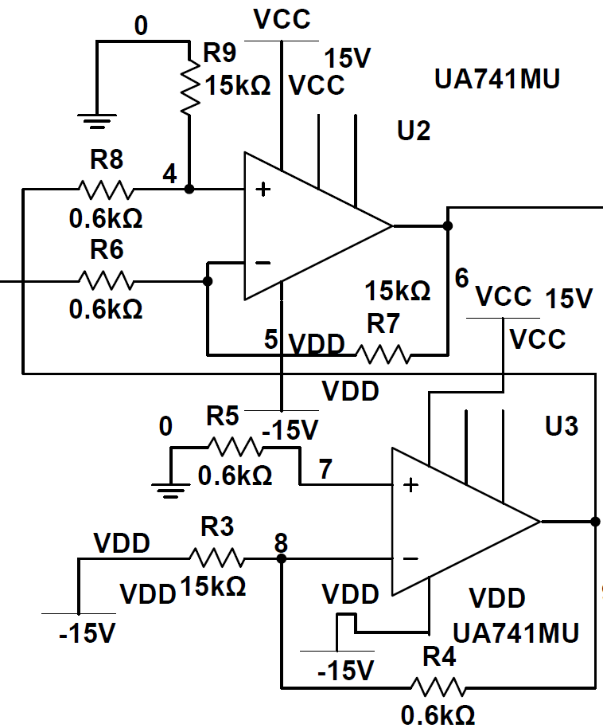
差分放大电路的方案选择
操作、调试困难
输出电压变化范围小
带来更多的不确定因素

Slide 4
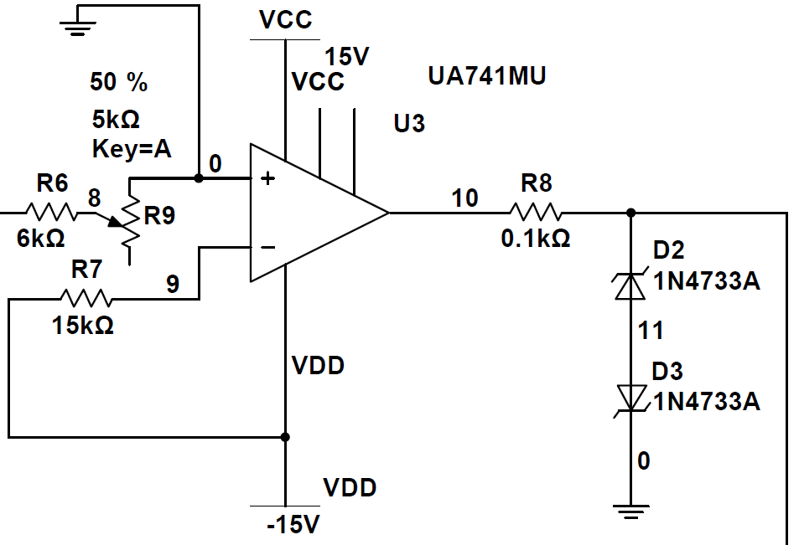
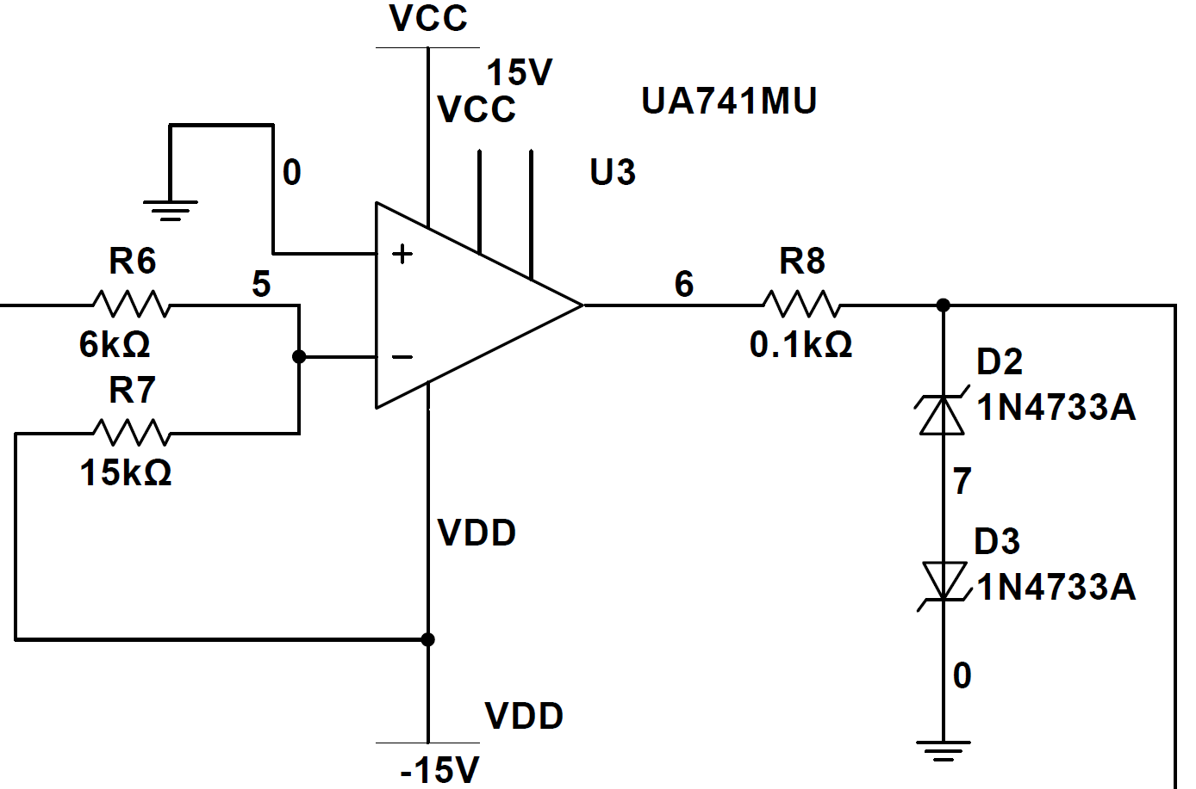
电压比较电路的改进

Slide 5
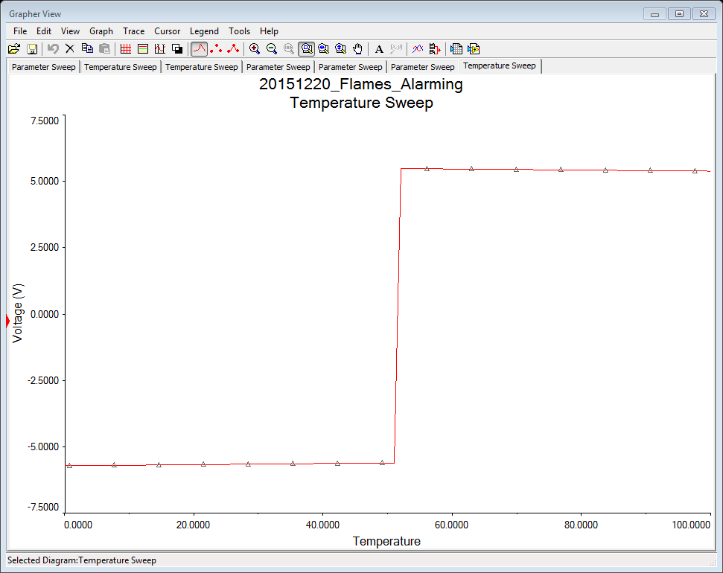
电路仿真结果

Slide 6
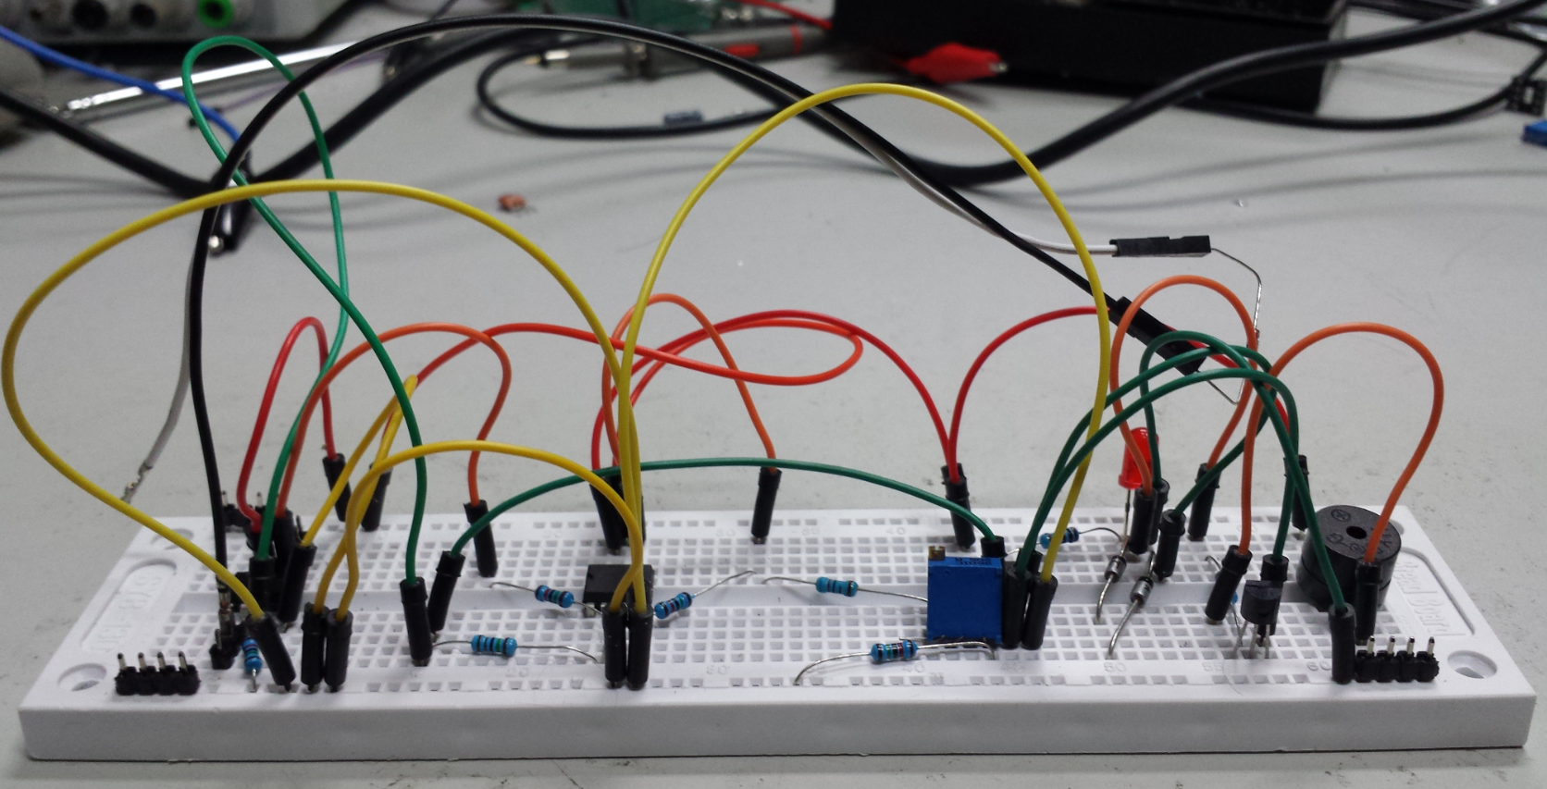
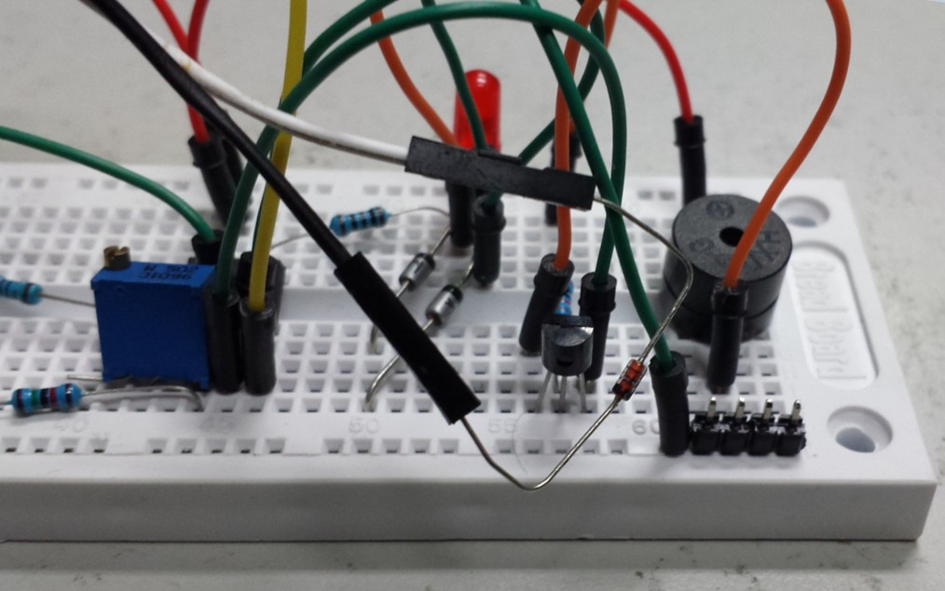
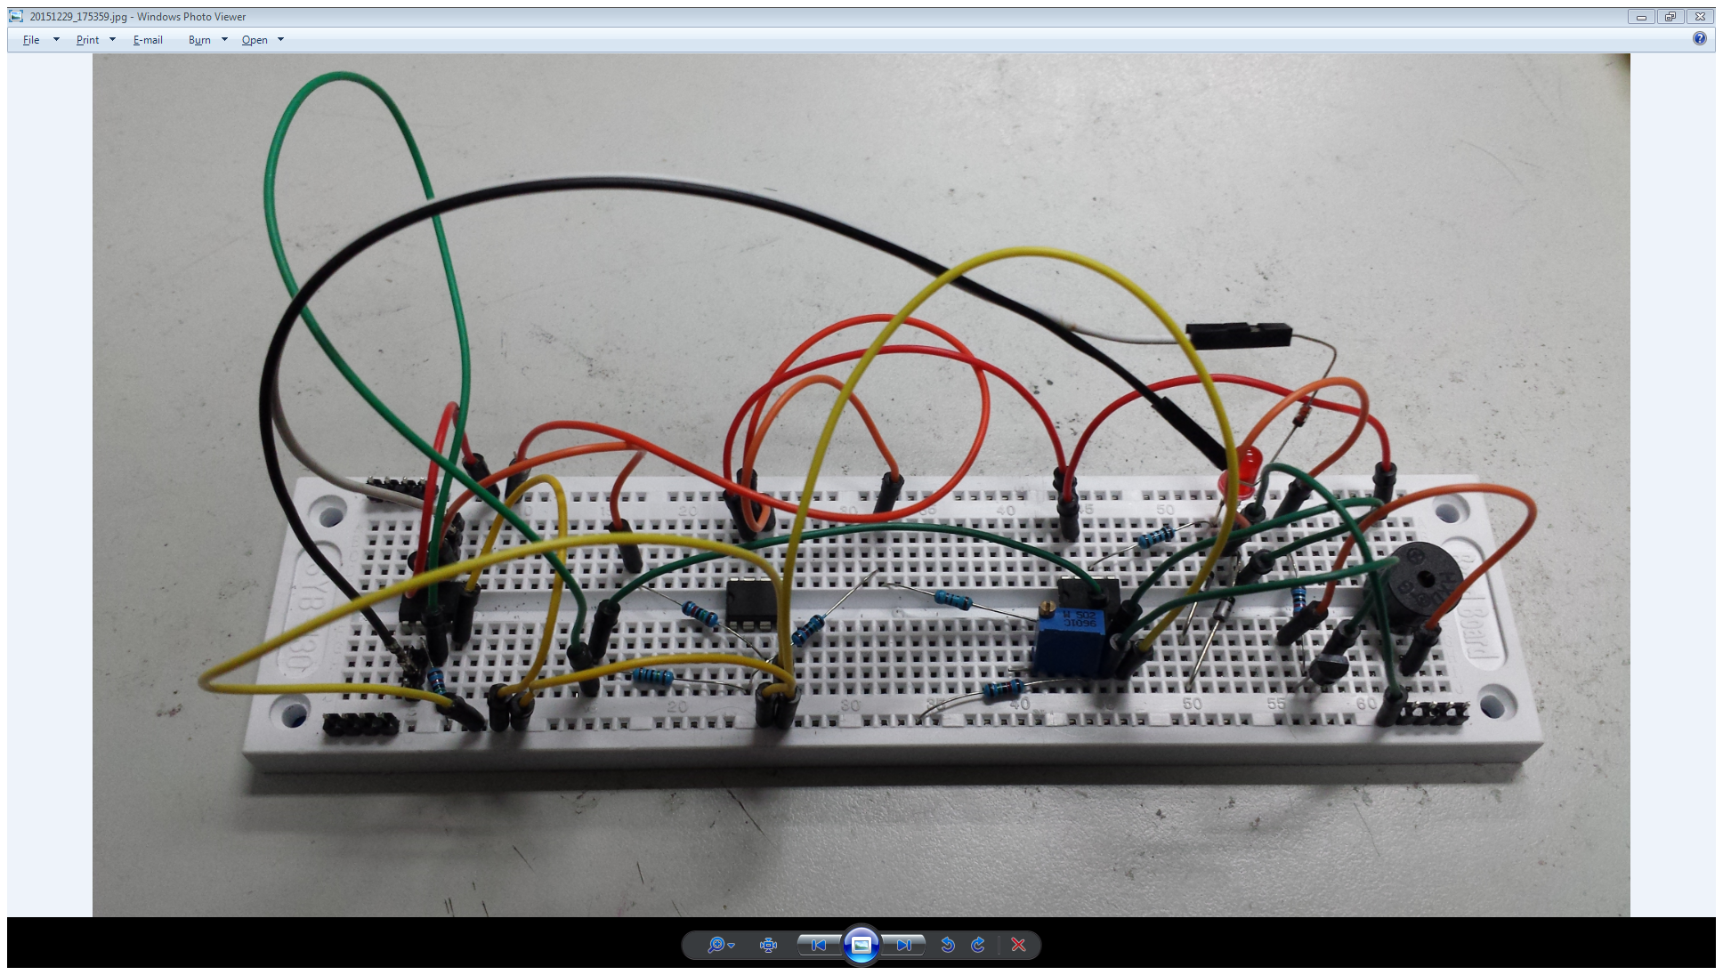
电路实物图

Slide 7
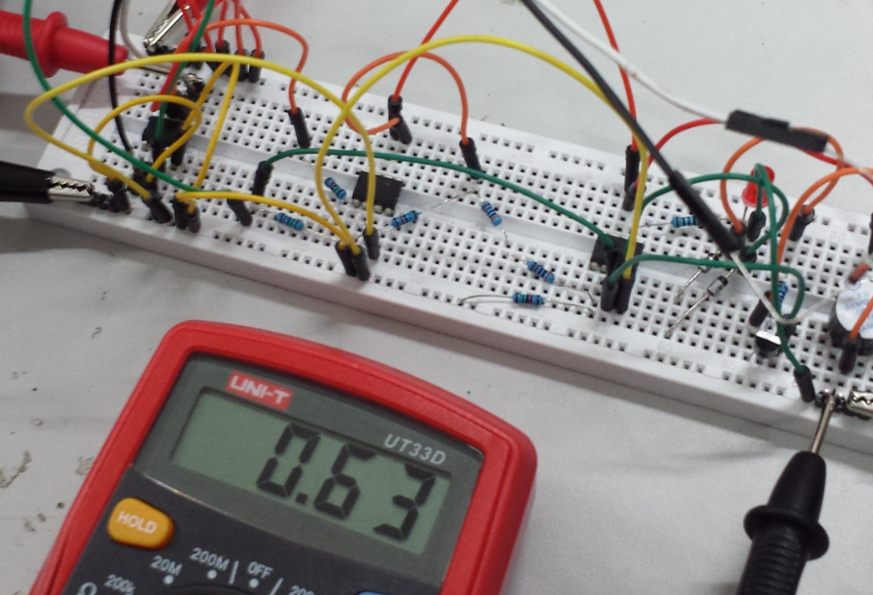
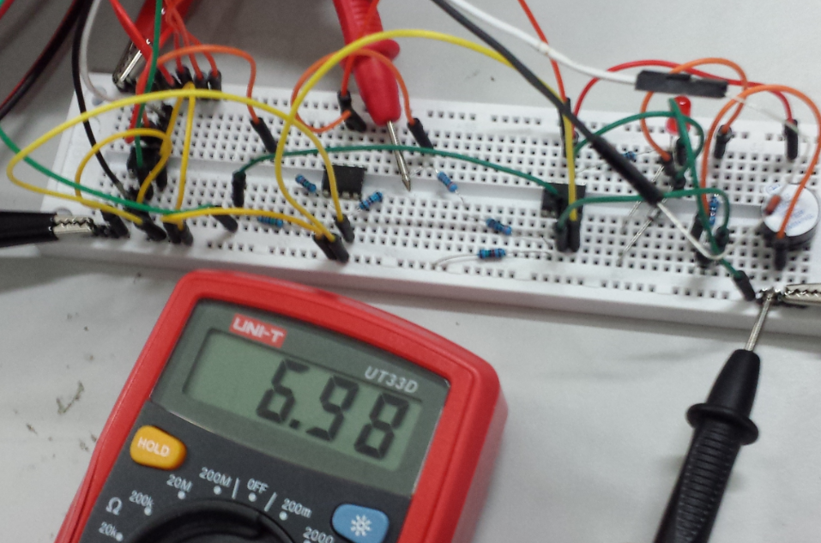
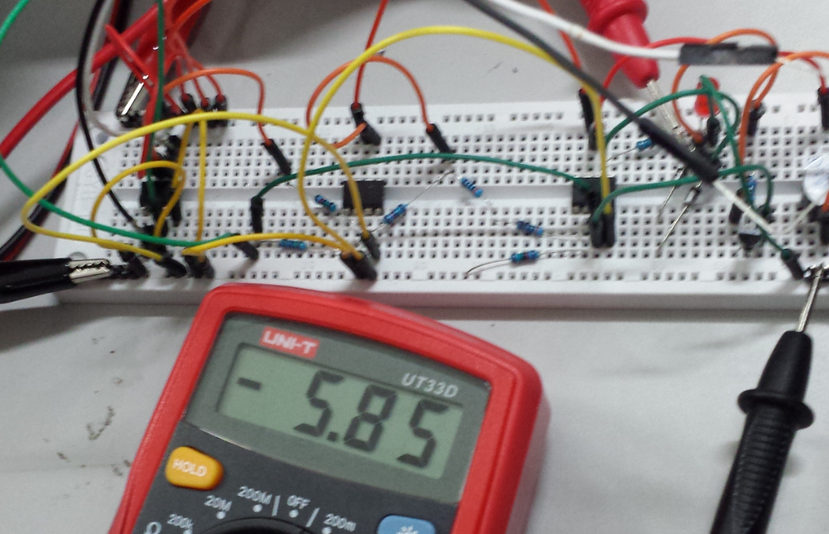
电路测量结果——常温

Slide 8
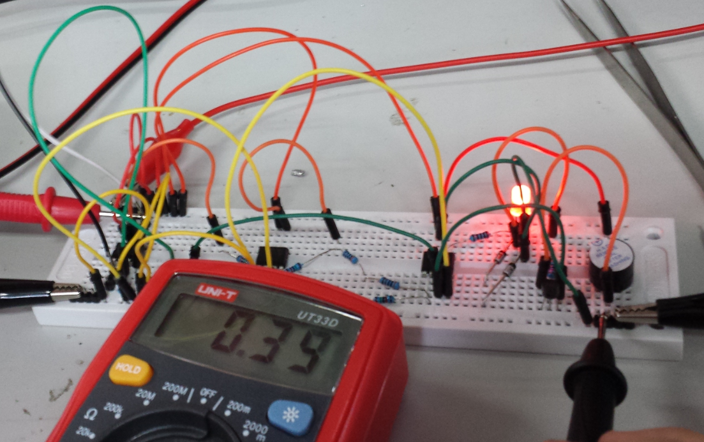
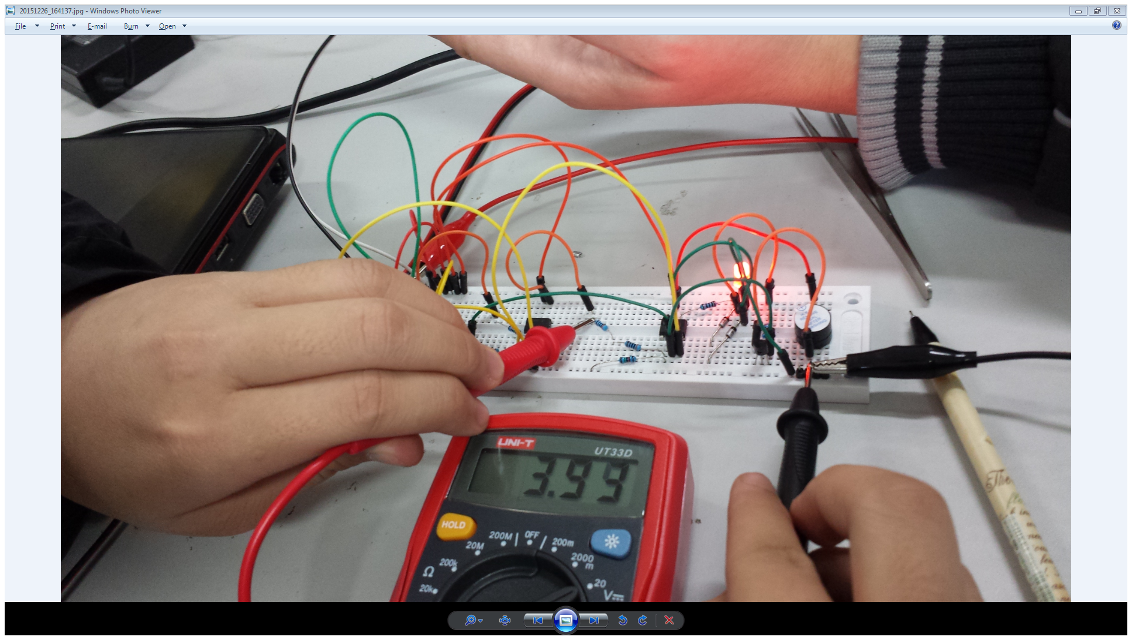
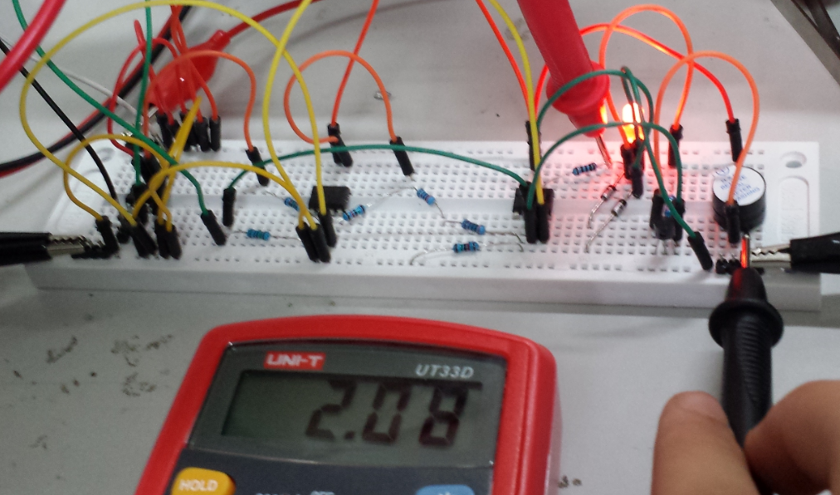
电路测量结果——高温

Slide 9
Thank You!

